Slide 1
第二章

Slide 2
int socket(int domain, int type, int protocol);
domain: 协议簇 (Protocol Family)，PF_INET 为 IPv4，PF_INET6 为 IPv6
type: TCP (SOCK_STREAM) 还是 UDP (SOCK_DGRAM)
protocol: 最终决定所采用的协议，一般为 0
sock = socket(PF_INET, SOCK_STREAM, 0);
TCP：数据不存在边界
UDP：数据存在边界，接收数据的次数和传输次数相同
tcp_client.c
证明 TCP 传输的数据不存在数据边界，write 和 read 调用次数不同
server 的 write 调用一次，而 client 的 read 每次读取一个字节，调用多次
tcp_server.c

Slide 3
习题
(1)
(2) 面向连接的 TCP 套接字传输特性
① 数据不会丢失；② 按序传输数据；③ 传输出具不存在数据边界
(3) 面相消息的 UDP 套接字传输特性
① 传输数据可能丢失；② 有数据边界；③ 传递快速；④ 限制每次传递数据大小；⑤ 不存在连接
(4) a. UDP; b. TCP; c. TCP
(5) TCP
(6)

Slide 5
第三章

Slide 6
IPv4 地址族分类
IPv4 是 4 字节，分为 ABCDE 类别，网络号+主机号
IPv6 是 6 字节

Slide 7
端口号
同一操作系统内部为了区分不同套接字而设置
16 位构成，范围为：0~65535，而 0~1023 为周知端口号
TCP 和 UDP 不会共用端口号，可以重复，即如果某 TCP 套接字使用 9190 端口号，其它 TCP 套接字不可以使用 9190 端口号，但是 UDP 套接字可以使用

Slide 8
sockaddr_in
为了找到某主机上的某进程，需要用 IP 地址和端口标识，可以用结构体存储这两个变量
struct sockaddr_in
{
sa_family_t sin_family; // 地址族
uint16_t sin_port; // 16 位 TCP/UDP 端口号
struct in_addr sin_addr; // 32 位 IP 地址
char sin_zero[8]; // 为了与 sockaddr 结构体保持一致
};
struct in_addr
{
in_addr_t s_addr; // 32 位 IPv4 地址
};
struct sockaddr_in serv_addr;
bind(serv_sock, (struct sockaddr*) &serv_addr, sizeof(serv_addr)) == -1
可以看到 blind 函数的第二个参数类型为 struct sockaddr* 结构体指针
struct sockaddr
{
sa_family_t sa_family;
char sa_data[14]
};
// 这样就使得满足 14 个字节要求

Slide 9
字节序
大端序：从左向右存
小端序：从右向左存
数据传出是先传左边的字节，再传右边的
统一的网络字节序为大端序

Slide 10
字节序转换
endian_conv.c
unsigned short htons(unsigned short);
unsigned short ntohs(unsigned short);
unsigned long htonl(unsigned long);
unsigned long ntohl(unsigned long);
h表示 host
n 表示 network
结尾 s 和 l 分别表示 short 和 long
Linux 中 long 4 字节，short 2 字节

Slide 11
如何判断电脑的字节序
order.c
导入 <arpa/inet.h> 调用之前的函数
联合体
类型转换
指针地址

Slide 12
地址转换函数
typedef __uint32_t in_addr_t;
in_addr_t inet_addr(const char *);
1.2.3.4 ---> 0x4030201
将「点分十进制」转换为「 32 位大端序整数」，失败返回 INADDR_NONE
不仅自动转换为大端序，还会检测无效 IP 地址
inet_addr.c
int inet_aton(const char* string, struct in_addr* addr);
inet_aton.c
使用频率更高，将 string 中的点分十进制转为大端序 32 位整数，存储在 in_addr 结构体指向的地址，成功返回 1，失败返回 0
char *inet_ntoa(struct in_addr);
0x4030201 ---> 1.2.3.4
与前面两个函数相反，返回值为 char*，说明在内部申请了地址并保存字符串，需要在外部用变量接收，否则如果再调用一次这个函数，可能会覆盖原来地址保存的字符串
inet_ntoa.c

Slide 13
网络地址初始化
struct sockaddr_in addr;
char* serv_ip = "211.217.168.13";
char* serv_port = "9190";
memset(&addr, 0, sizeof(addr));
addr.sin_family = AF_INET;
addr.sin_addr.s_addr = inet_addr(serv_ip);
addr.sin_port = htons(atoi(serv_port));
设置 addr 默认全为 0
IPv4 地址和 port 转换
每次创建服务器端套接字都需要 IP 地址，INADDR_ANY 可以自动获取服务器 IP 地址
struct sockaddr_in addr;
char* serv_port = "9190";
memset(&addr, 0, sizeof(addr));
addr.sin_family = AF_INET;
addr.sin_addr.s_addr = htons(INADDR_ANY);
addr.sin_port = htons(atoi(serv_port));

Slide 14
bind 向套接字分配网络地址
int serv_sock;
struct sockaddr_in serv_addr;
char* serv_port = "9190";
serv_sock = socket(PF_INET, SOCK_STREAM, 0);
memset(&serv_addr, 0, sizeof(serv_addr));
serv_addr.sin_family = AF_INET;
serv_addr.sin_addr.s_addr = htons(INADDR_ANY);
serv_addr.sin_port = htons(atoi(serv_port));
bind(serv_sock, (struct sockaddr*) &serv_addr, sizeof(serv_addr));

Slide 16
第四章

Slide 17
TCP 服务器端 / 客户端调用顺序
socket( )
创建套接字
socket( )
创建套接字
bind( )
分配套接字地址
connect( )
请求连接
listen( )
等待连接请求状态
read( )
write( )
数据交换
accept( )
允许连接
close( )
断开连接
read( )
write( )
数据交换
close( )
断开连接

Slide 18
服务器端 listen & accept
int listen(int sock, int backlog)
sock 服务器端套接字
只有服务器端调用了 listen 函数，客户端才能进入可发出连接请求的状态，即调用 connect 函数
backlog 是连接请求队列长度
服务器端处于等于连接请求状态：客户端请求连接时，受理连接前一直使请求处于等待状态
int accept(int sock, struct sockaddr * addr, socklen_t * addrlen)
sock 服务器端套接字
addr 保存客户端地址信息
accept 用于受理连接请求等待队列中待处理的客户端连接请求

Slide 19
客户端 connect
int connect(int sock, const struct sockaddr * servaddr, socklen_t addrlen)
服务器端在调用 listen 函数后，客户端就可以使用 connect 函数请求连接
socke 客户端套接字
客户端调用 connect 后，出现两种情况会返回
服务器端接受连接请求——并不是服务器端调用 accept 函数，而是服务器端把连接请求信息记录到等待队列
发生断网等异常情况而中断连接请求
客户端的套接字地址信息如何得到？
在调用 connect 函数时，操作系统会自动分配客户端的 IP 地址和端口号，无需 blind 函数分配

Slide 20
TCP 服务器端 / 客户端函数调用关系
socket( )
socket( )
bind( )
connect( )
请求连接
listen( )
read( )
write( )
or
accept( )
数据交换
close( )
断开连接
read( )
write( )
客户端只能在服务器端调用 listen 函数后，才可以调用 connect 函数
但是客户端调用 connect 函数之前，服务器端可能率先调用了 accept 函数，处于阻塞状态，直到客户端调用 connect 函数
close( )

Slide 21
什么时候创建连接请求等待队列？有何作用？与 accept 有什么关系？
服务端调用 listen 函数后
许多客户端发起了连接请求，此时，就需要创建连接请求等待队列。以便于在 accept 函数处理完当前的请求之后，按照正确的顺序处理后面正在排队的其他请求
accept 函数受理连接请求等待队列中待处理的客户端连接请求

Slide 23
第五章

Slide 24
实现运算
op_client.c op_server.c
将操作数的数目、操作数、操作符都存入字符数组

Slide 25
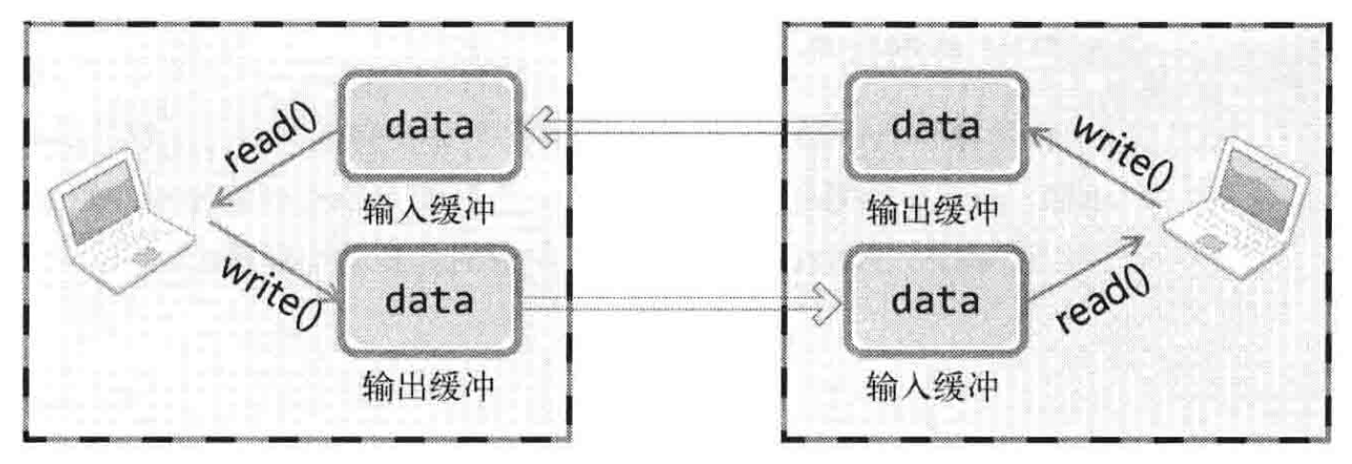
I/O 缓存
write & read
write 函数调用瞬间，数据将移至输出缓冲，write 并不是在完成向对方主机的数据传输时返回，而是在数据移到输出缓存是返回
read 函数调用瞬间，从输入缓存读取数据
I/O 缓存特性
I/O 缓存在每个 TCP 套接字中单独存在
I/O 缓存在创建套接字时自动生成
关闭套接字，也会继续传递输出缓存的遗留数据（从输出缓存转到输入缓存）
关闭套接字将丢失输入缓存中的数据

Slide 26
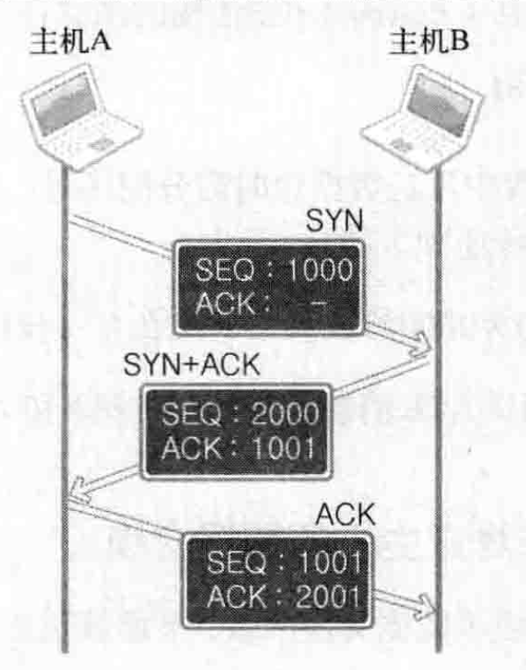
TCP 工作原理 1：与对方套接字建立连接
三次握手

Slide 27
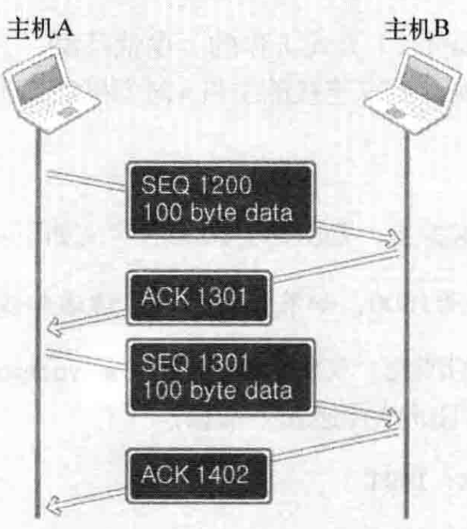
TCP 工作原理 2：与对方主机交换数据
ACK 号 = SEQ 号 + 传递的字节数 + 1

Slide 28
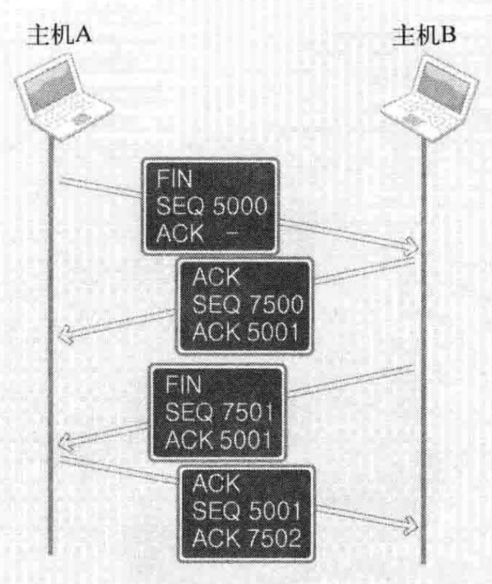
TCP 工作原理 3：断开套接字连接
四次挥手

Slide 30
第六章

Slide 31
TCP 比 UDP 慢
收发数据前后进行的连接设置以及清除过程
收发数据过程中为保证可靠性而添加的流控制

Slide 32
UDP
UDP 特性
无连接
服务器 / 客户端 只需 1 个套接字
UDP 客户端套接字的地址分配
每次调用 sendto 会重复下面三步骤
向 UDP 套接字注册目标 IP 和端口号
传输数据
删除 UDP 套接字中注册的目标地址信息

Slide 33
UDP
存在数据边界的 UDP
输入函数和输出函数调用次数完全一致
UDP 数据报，一个数据报就是完整的数据
已连接和未连接的 UDP 套接字
如果发送数据到同一个目的地，那么每次传输都会调用 sendto，重复三步，这种 UDP 套接字属于未连接套接字
已连接套接字就只会注册目标地址信息一次，需要使用 connect 函数
connect(sock, (struct sockaddr*) &serv_adr, sizeof(serv_adr));

Slide 35
第七章

Slide 36
半关闭
close 函数会关闭输入流和输出流，而缓存中可能还有数据，就会造成丢失
half-close 只关闭一部分流，即 write 和 read 只关闭一个
int shutdown(int sock, int howto);
sock 要断开的套接字文件描述符
howto 断开方式
SHUT_RD：关闭 read
SHUT_WR：关闭 write
SHUT_RDWR：等价于 close，关闭 read 和 write

Slide 38
第八章

Slide 39
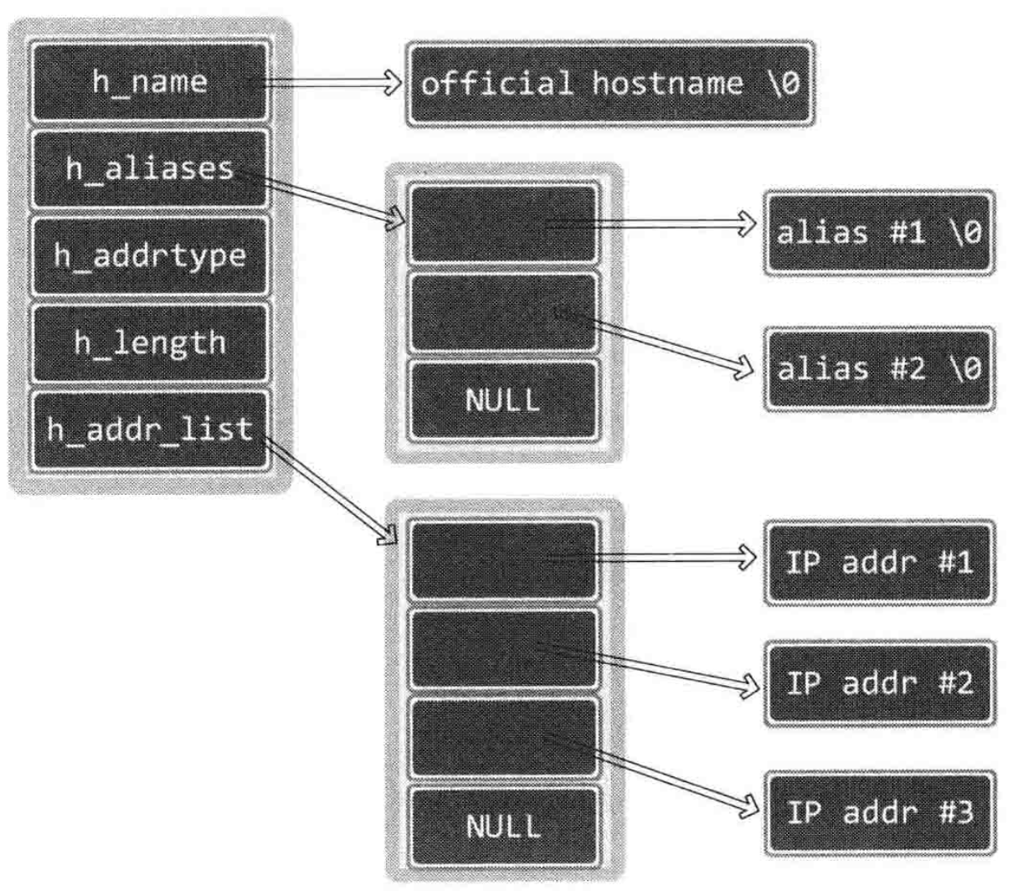
DNS
DNS 是对 IP 地址和域名进行相互转换的系统
struct hostent *gethostbyname(const char *);
输入域名，返回包含域名信息的结构体
struct hostent {
char *h_name;
char **h_aliases;
int h_addrtype;
int h_length;
char **h_addr_list;
};
struct hostent *gethostbyaddr(const void *, socklen_t, int);
输入 IP 地址，返回包含域名信息的结构体

Slide 41
第九章

Slide 42
读取 / 设置 套接字选项
int getsockopt(int sock, int level, int optname,
void* optval, socklen_t* optlen);
sock：套接字文件描述符
level：查看可选项的协议层
optname：查看的可选性名
optlen：sizeof(optname)，注意这里需要传递地址，而下面的不需要
int setsockopt(int sock, int level, int optname,
const void* optval, socklen_t optlen);
sock：套接字文件描述符
level：查看可选项的协议层
optname：查看的可选性名
optlen：sizeof(optname)，注意这里不需要传递地址，而上面的需要

Slide 43
发送 FIN
客户端发送 FIN
输入特定命令，如 q 调用 close 函数
ctrl + c
服务器端发送 FIN
ctrl + c
存在问题
如果服务器端 ctrl+c 断开，以同一端口号运行服务器，会产生 bind() error，过几分钟又可以用了

Slide 44
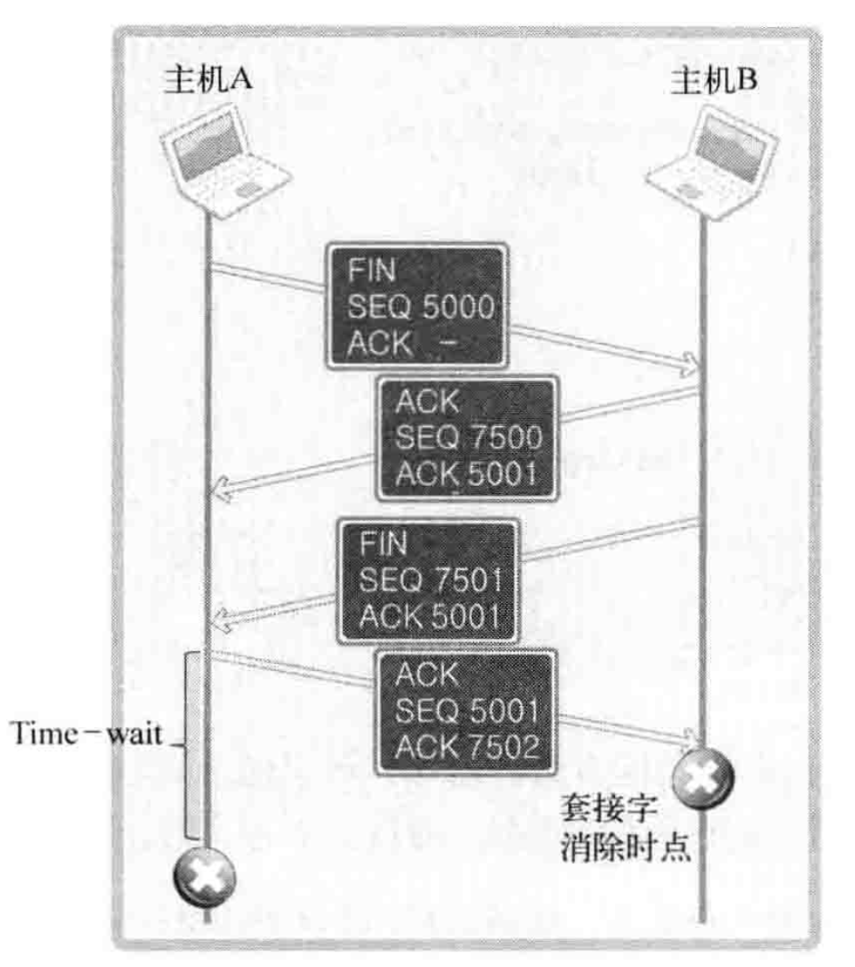
Time-wait
bind() error
产生上一页 PPT 的原因就是先发送 FIN 的一方会进入 Time-wait 状态，假设 A 是服务器，那么在 Time-wait 状态，相应的端口正在使用，所以会 bind() error，客户端也会进入 Time-wait 状态，但是客户端每次运行程序都会动态分配端口号，所以不影响
Time-wait
进入 Time-wait 是避免最后一个 ACK 丢失重传
如何将 Time-wait 状态下的套接字端口号重新分配给新的套接字？
#define TRUE 1
optlen = sizeof(option);
option = TRUE;
setsockopt(serv_sock, SOL_SOCKET, SO_REUSEADDR, (void*)&option, optlen);
SO_REUSEADDR 默认为 0，即无法重用 Time-wait 的端口号

Slide 45
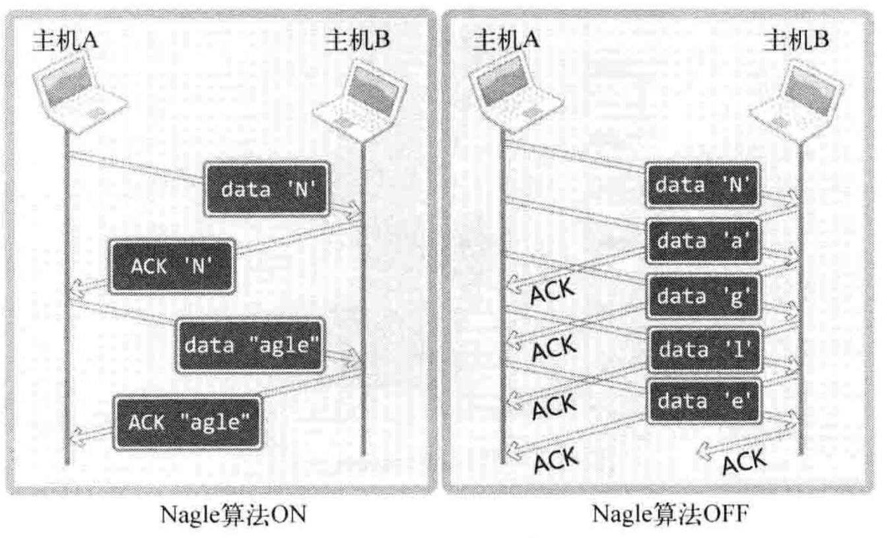
Nagle 算法
查看 Nagle 算法的开启状态
getsockopt(sock, IPPROTO_TCP, TCP_NODELAY, (void*)&opt_val, &optlen);
如果 opt_val 为 0，则使用 Nagle 算法，为 1 则禁止
设置 Nagle 算法
setsockopt(sock, IPPROTO_TCP, TCP_NODELAY, (void*)&opt_val, sizeof(opt_val));
optval = 1，则禁止 Nagle 算法

Slide 47
第十章

Slide 48
并发服务器
多进程服务器
多线程服务器
多路复用服务器

Slide 49
进程
进程：占用内存空间的正在运行的程序
CPU 核的个数与可同时运行的进程数相同，如果进程数超过核数，则进程会分时使用 CPU
所有进程都会从操作系统分配 ID，值大于 2，操作系统启动后的首个进程分配进程 ID 为 1
ps au 命令可以查看进程的 PID

Slide 50
fork
#include <stdio.h>
#include <unistd.h>
int gval = 10;
int main(int argc, char* argv[])
{
pid_t pid;
int lval = 20;
gval++;
lval += 5;
pid = fork();
if (pid == 0)
{
gval += 2;
lval += 2;
}
else
{
gval -= 2;
lval -= 2;
}
if (pid == 0)
{
printf("Child Proc: [%d, %d] \n", gval, lval);
}
else
{
printf("Parent Proc: [%d, %d] \n", gval, lval);
}
return 0;
}
创建子进程，pid 为 0，会把之前的代码和之后的代码创建了一个新文件
子进程会执行
Parent Proc: [9, 23]
Child Proc: [13, 27]

Slide 51
fork
#include <stdio.h>
#include <unistd.h>
int gval = 10;
int main(int argc, char* argv[])
{
pid_t pid;
int lval = 20;
gval++;
lval += 5;
pid = fork();
if (pid == 0)
{
gval += 2;
lval += 2;
}
else
{
gval -= 2;
lval -= 2;
}
if (pid == 0)
{
printf("Child Proc: [%d, %d] \n", gval, lval);
}
else
{
printf("Parent Proc: [%d, %d] \n", gval, lval);
}
return 0;
}
创建子进程，pid 为 0，会把之前的代码和之后的代码创建了一个新文件
父进程会执行
Parent Proc: [9, 23]
Child Proc: [13, 27]

Slide 52
僵尸进程
进程执行完后，应该被销毁，但是却没有及时销毁，占用系统资源——僵尸进程
子进程的终止方式
调用 exit
执行 return
子进程的返回值都会传递给操作系统，而操作系统不会销毁子进程，只有父进程主动发起请求，操作系统才会传递该值，否则只有在整个程序退出才会同时销毁父子进程

Slide 53
销毁僵尸进程：wait(int *)
int status;
wait(&status);
WIFEXITED(status); // 子进程是否正常终止
WEXITSTATUS(status); // 子进程的返回值
调用 wait 函数，如果没有已终止的子进程，那么程序将阻塞，直到有子进程终止

Slide 54
销毁僵尸进程：waitpid
wait 可能会产生阻塞，而 waitpid 可以防止阻塞
pid_t waitpid(pid_t pid, int* statloc, int options);
pid：等待终止的目标子进程 ID，若传递 -1，则与 wait 相同，可等到任意子进程终止
statloc：接收值
options：WNOHANG 即使没有子进程也不会进入阻塞，返回 0 并退出函数

Slide 55
signal 函数
父进程往往很繁忙，不可能调用 waitpid 函数后一直等待到子进程终止
通过信号注册函数，如果子进程终止，请求操作系统调用特定函数
void(*signal(int signo, void (*func)(int)))(int);
signal 函数
signo：特殊情况信息
SIGALRM：已经通过调用 alarm 函数注册的时间
SIGINT：输入 CTRL+C
SIGCHLD：子进程终止
func：调用的函数地址值（指针），该函数参数为 int，返回值为 void
unsigned int alarm(unsigned int);
多少秒后除法 SIGALRM 信号，如果没有指定预约信号后的处理函数，就终止进程
发生信号时将唤醒由于调用 sleep 函数而进入阻塞状态的进程，进程一旦唤醒，就不会再进入睡眠状态

Slide 56
sigaction 函数
int sigaction(int signo, const struct sigaction* act, struct sigaction* oldact);
struct sigaction
{
void (*sa_handler)(int);
sigset_t sa_mask;
int sa_flags;
};
sigemptyset(&act.sa_mask); // 设置为 0
代替 signal 函数，更稳定，因为 signal 函数在 UNIX 不同操作系统可能存在区别
结构体 sigaction 中第一个同样是传递信号函数指针，其余设置为 0，signo 不变

Slide 57
sigaction 函数
remove_zombie.c
Child1 proc id: 5138
Hi! I'm child1 process
Child2 proc id: 5139
wait...
Hi, I'm child2 process
wait...
Removed proc id: 5138
Child send: 12
wait...
Removed proc id: 5139
Child send: 24
wait...
wait...
10s 后第一个子进程结束，触发信号函数
10s 后第二个子进程结束，触发信号函数

Slide 58
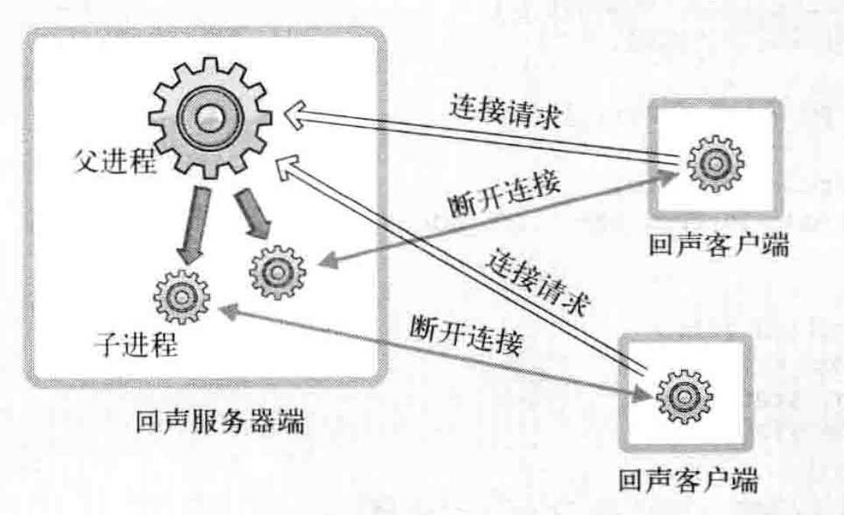
基于进程的并发服务器模型
echo_client.c echo_mpserver.c

Slide 59
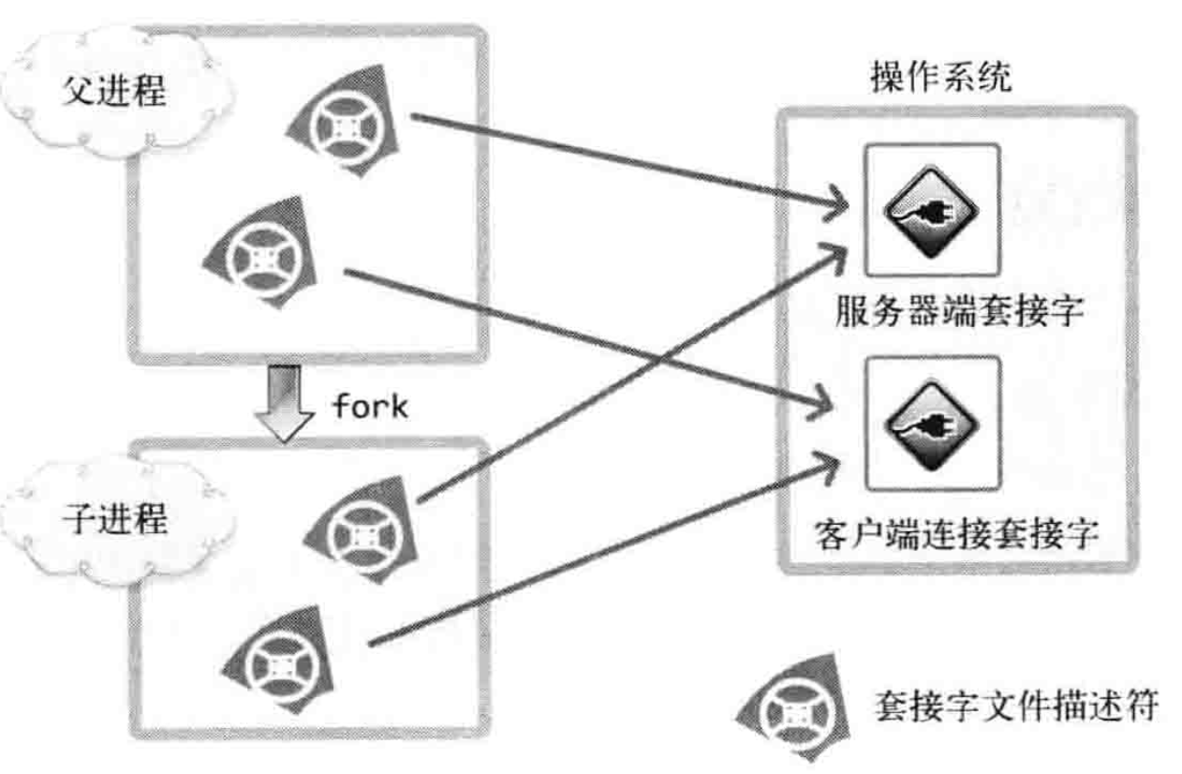
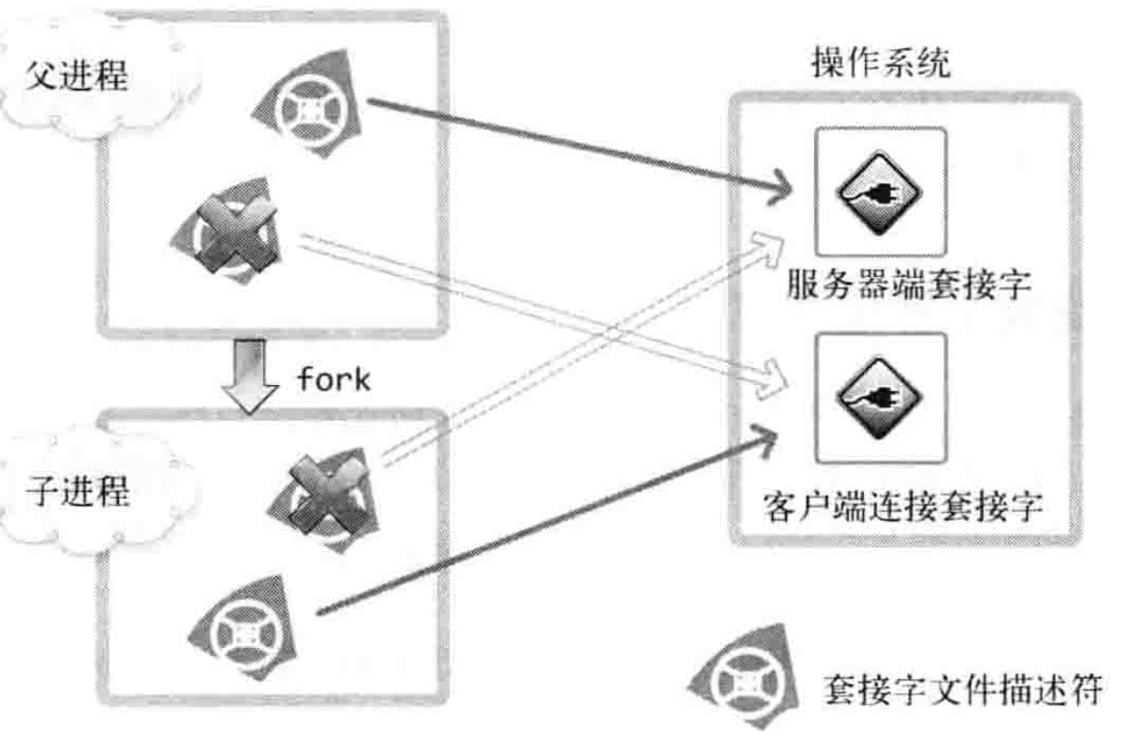
基于进程的并发服务器模型
echo_client.c echo_mpserver.c
fork 只复制了文件描述符，没有复制套接字
复制后，需要关闭无关的套接字文件描述符
父进程关闭客户端套接字文件描述符
子进程关闭服务器端套接字文件描述符

Slide 60
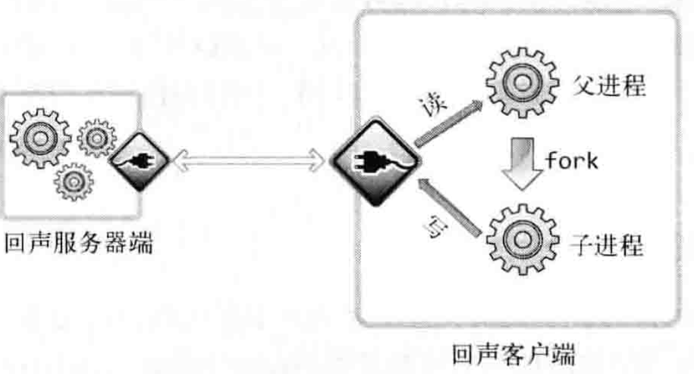
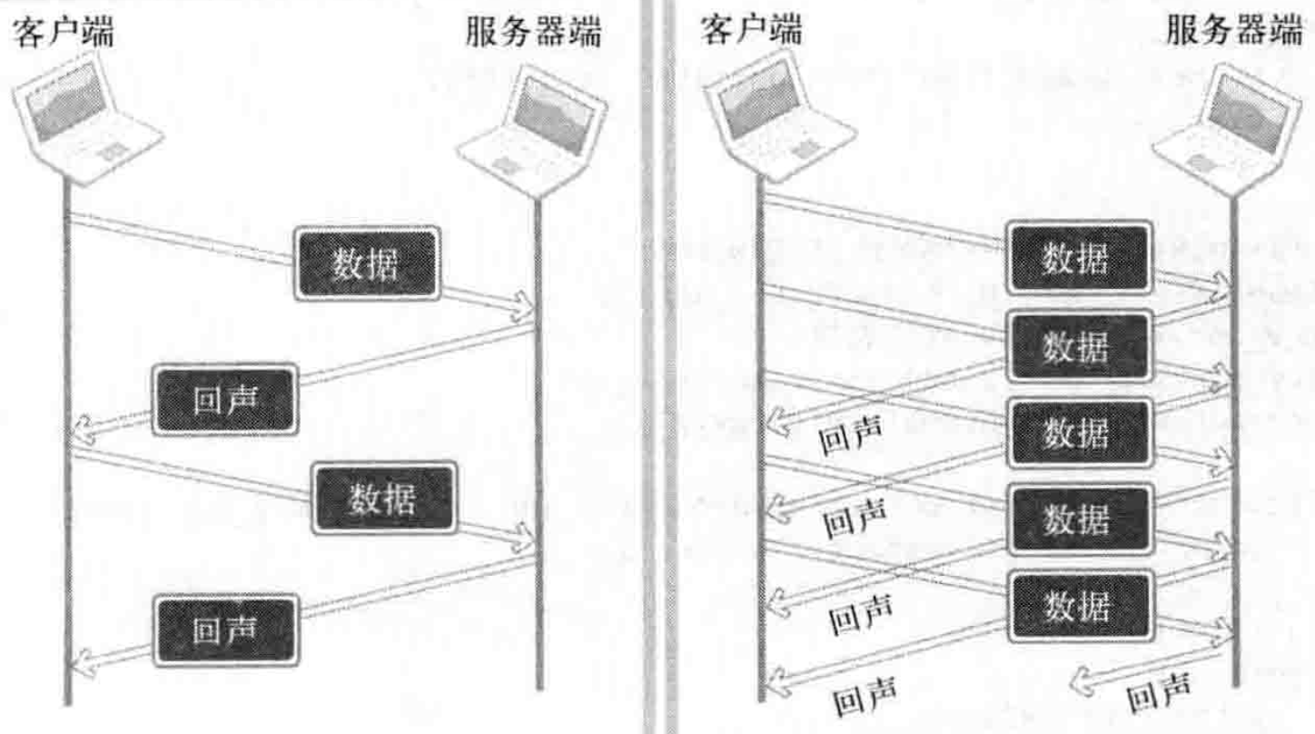
I/O 程序分割
echo_client.c echo_mpclient.c
之前的 echo 客户端传输数据是，向服务器发送数据，等待服务器端回复，直到接收完服务器端的回声数据，才能传输下一批数据
客户端的父进程接收数据，子进程发送数据
提高了频繁交换数据的程序性能

Slide 61
Nagle 算法

Slide 62
Nagle 算法

Slide 63
Nagle 算法

Slide 64
Nagle 算法

Slide 65
Nagle 算法

Slide 66
Nagle 算法

Slide 67
Nagle 算法

Slide 68
Nagle 算法

Slide 69
Nagle 算法

Slide 70
Nagle 算法

Slide 71
Nagle 算法

Slide 72
Nagle 算法

Slide 73
Nagle 算法

Slide 74
Nagle 算法

Slide 75
Nagle 算法

Slide 76
Nagle 算法

Slide 77
Nagle 算法

Slide 78
Nagle 算法

Slide 79
Nagle 算法

Slide 80
Nagle 算法

Slide 81
Nagle 算法

Slide 82
Nagle 算法

Slide 83
Nagle 算法

Slide 84
Nagle 算法

Slide 85
Nagle 算法

Slide 86
Nagle 算法

Slide 87
Nagle 算法

Slide 88
Nagle 算法

Slide 89
Nagle 算法

Slide 90
Nagle 算法

Slide 91
Nagle 算法

Slide 92
Nagle 算法

